Slide 1
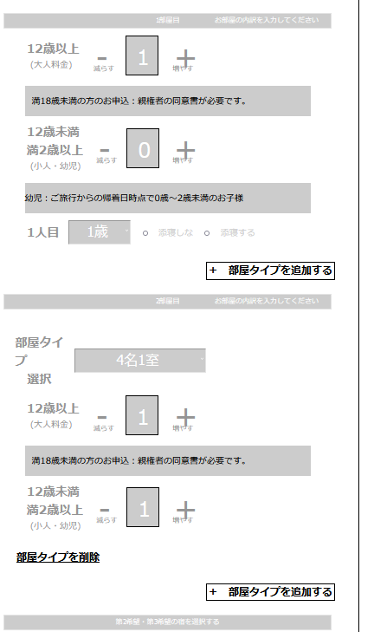
/index.html
OK
青枠の操作結果を、赤枠に反映させず、
青枠に反映させてください
1部屋目の人数選択結果は1部屋目のカラムに反映
2部屋目の人数選択結果は2部屋目のカラムに反映
・・・個々に独立した操作にしてください

Slide 2
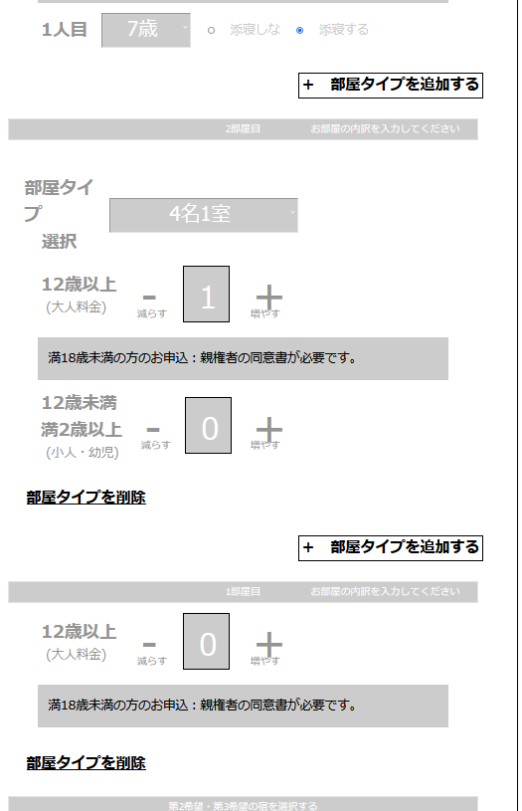
OK
2部屋目より先の部屋タイプ追加でフォームが表示される際も、
「部屋タイプ」のプルダウンを表示してください

Slide 3
OK
2部屋目より後に「部屋タイプの追加」をした場合は、
表示されたタイトル（緑枠の部分）を「3部屋目」「4部屋目」と数字を＋1ずつに表示してください
赤枠内が現在すべて「1部屋目」となります
1P目と同じように、人数選択結果は選択操作をしたカラムに反映してください
・・・カラム事に個々に独立した操作と表示にしてください

Slide 4
OK
こちらの「部屋タイプ削除」を押すと、青枠の2部屋目が消されてしまいます
・・・「部屋タイプ削除」のリンクが設置されているカラムが消えるようにしてください
例：この場合はオレンジ枠

Slide 5
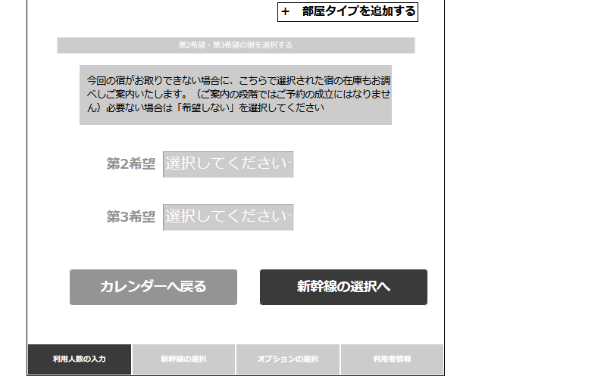
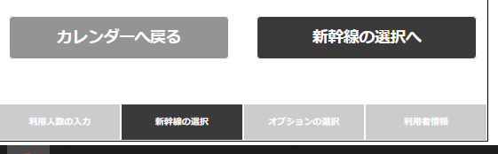
OK
赤枠のボタンで次のページに遷移するようにしてください
★ナビゲーションのリンクは外す
青枠内は「今どのページにいるのか」の「ナビゲーション」ですので、
クリック→ページ遷移の動作ではなくて結構です。
赤枠のボタンを押した後に遷移したページタイトル名のナビゲーションが色変更するようお願いします
例
フォーム①の新幹線の選択へクリックし次のページへ
次のページのナビゲーション：
「新幹線の選択」に色付けされ、他はグレーアウト
こちらはクリックしません

Slide 6
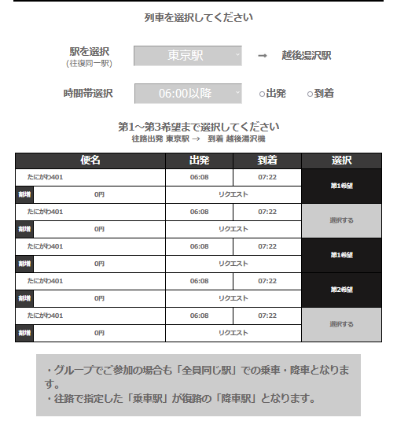
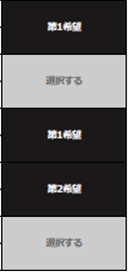
2.html
OK
ラジオボタンに
プルダウンに
★全体でなく一つずつのプルダウンにしてください

Slide 7
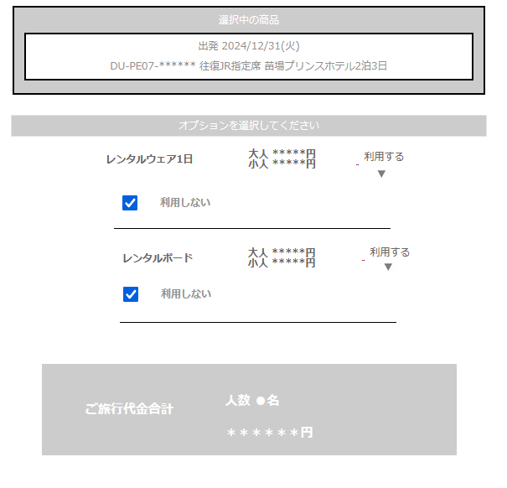
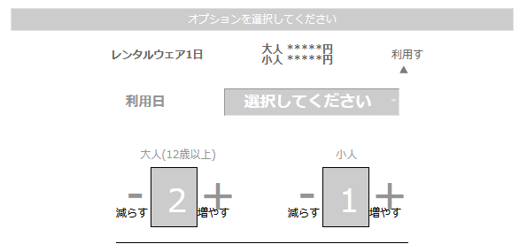

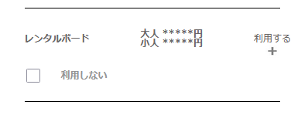
★次のページのようにしてください
3.html
こちらの説明不足もありすみませんが、以下のように設定をしていただけますか？
①ページ表示のデフォルト時
②それぞれの「利用する」をクリック後の展開時（レンタルウェア、レンタルボードそれぞれ独立して表示させてください）
③小人を増やすと、下にレンタルボードのカラムが表示されますので調整お願いします

Slide 8
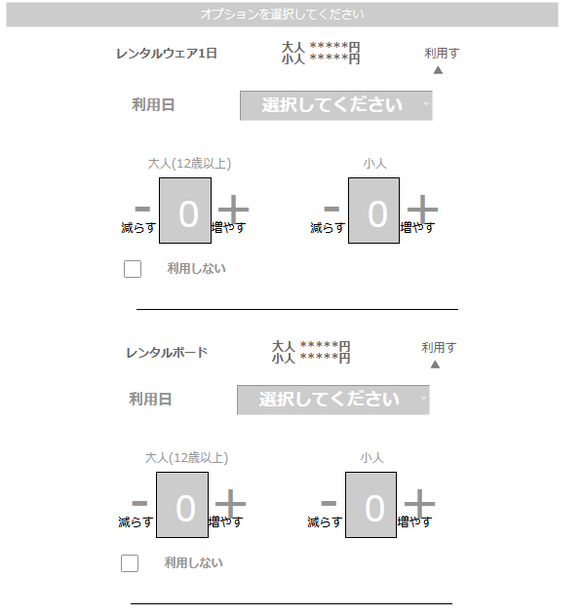
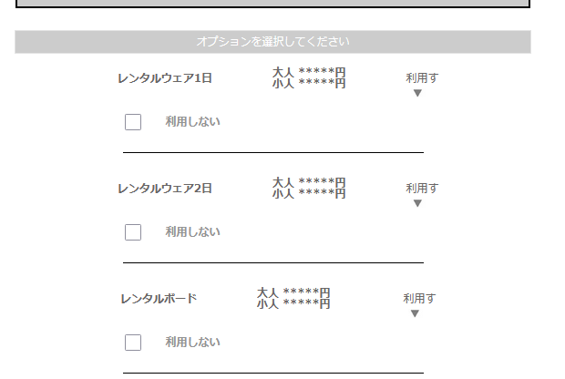
それぞれ展開
3.html
それぞれの利用するをクリックと
「レンタルウェア1日」の仕様が二つ並んでいるイメージです

Slide 9
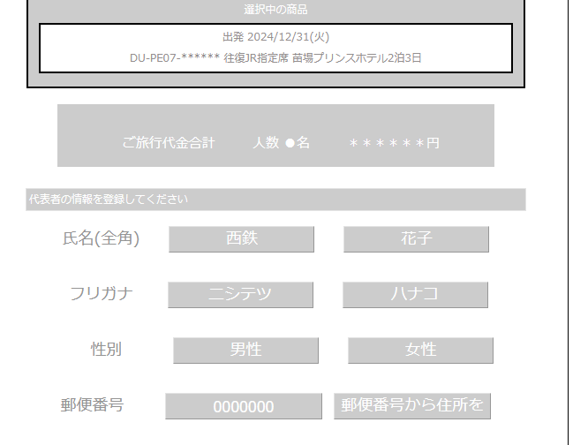
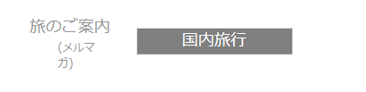
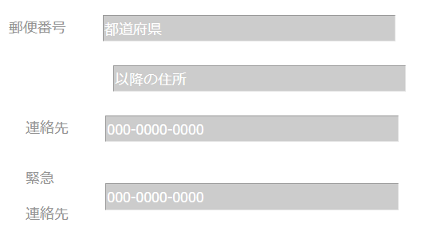
4.html
OK
デフォルトはオレンジ
1回クリックでグレーに
赤枠は入力欄に
住所に表記変更
プルダウンに

Slide 10
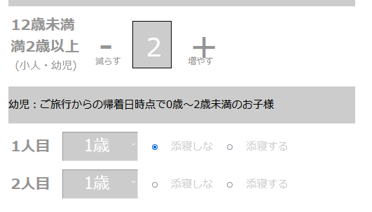
8/8 修正点
1.html
ラジオボタンの選択は、各行ごとにできるようにしてください
・・・2人目目のラジオボタンを選択すると、1人目のラジオボタンの選択が消えてしまいます

Slide 11
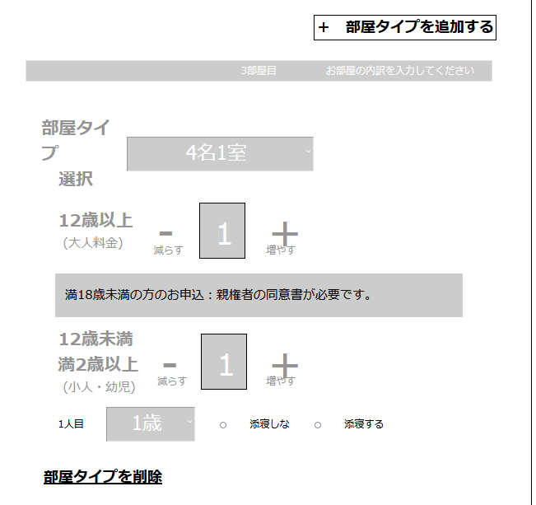
8/8 修正点
①
③
1.html
①～③の操作をした後のフォームの状態
入力データが残っているのでデフォルトの状態に
①部屋タイプを追加→②部屋タイプを削除→③部屋タイプを追加
の操作をした際に表示されるフォームの値はデフォルト時に戻してください
・・・前に入力したデータが残った状態で表示されます
②

Slide 12
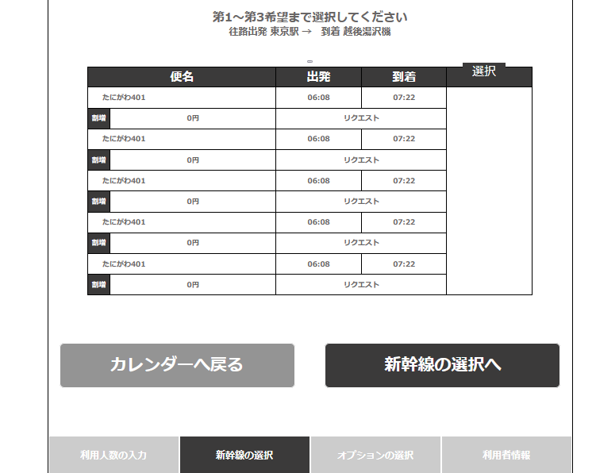
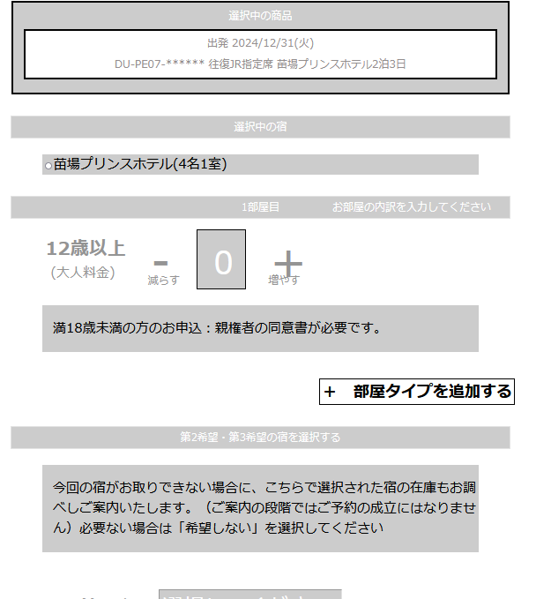
8/8 修正点
2.html以降全て
赤枠のカレンダーへ～ボタンは全て「戻る」に表記を変更
※1.Htmlは対象外
「戻る」ボタンで手前のページが表示されたら、過去に入力した値がすべて残っている状態にしてください
・・・現在はすべて消えてしまいます
戻って表示されたページ

